Slide 1
Назначение Основного получателя для получения гранта Глобального фонда по компоненту Туберкулез на 2020-2022 годы
Демеуова Р.М.,
Координатор Секретариата СКК

Slide 2
Квалификационный критерий № 2
Предложить одного или нескольких кандидатов на роль Основного получателя при представлении запроса на финансирование.
Документально оформить прозрачные процедуры выдвижения новых и действующих Основных получателей на основе четко определенных и объективных критериев.
Документально оформить процедуры управления любыми потенциальными конфликтами интересов, способными повлиять на процесс выдвижения Основного получателя.

Slide 3
Этапы согласования процедуры назначения ОР на уровне ГФ
Консультация с отделом по доступу к финансированию Глобального фонда;
Переписка с СКК Хаб Глобального фонда;
Рекомендация Секретариата Глобального фонда.

Slide 4
У вас существует хорошо работающий основной получатель, у него рейтинг выше В2. Есть определенные условия для хорошо работающих основных получателей, их можно переизбрать упрощенным методом.
Процесс выбора Основного получателя должен быть прозрачным (нельзя выбирать путем тайного голосования) и необходимо выбирать согласно объективным критериям, обязательно с применением политики управления конфликтами интересов.
На основании решения СКК действующему Основному получателю направить приглашение с выражением заинтересованности в продолжении реализации функций в качестве Основного получателя по тому же компоненту .
Необходимо представить документальное подтверждение выдвижения Основного получателя на заседании СКК (Протоколы заседаний СКК).
Протокол должен включать краткое изложение обсуждения, список участников, принятые решения, а также отчет о том, кто и какие избирательные группы приняли участие в процессе принятия решений.
В протоколах заседаний СКК также должно быть отмечено, каким образом был урегулирован конфликт интересов.

Slide 5
Утвердить действующего Основного получателя гранта по компоненту туберкулез в РК согласно следующим критериям:
согласно рекомендации ГФ, СКК вправе утвердить действующего ОП, если последний получил оценку ГФ не менее В2;
ННЦФ - ведущая организация в РК по борьбе с ТБ;
имеет опыт реализации грантов ГФ;
достаточный технический и кадровый потенциал для реализации задач, представленных в заявке;
ННЦФ имеет лечебно-диагностическую базу;
опыт сотрудничества с НПО, международными организациями и государственными органами.

Slide 6
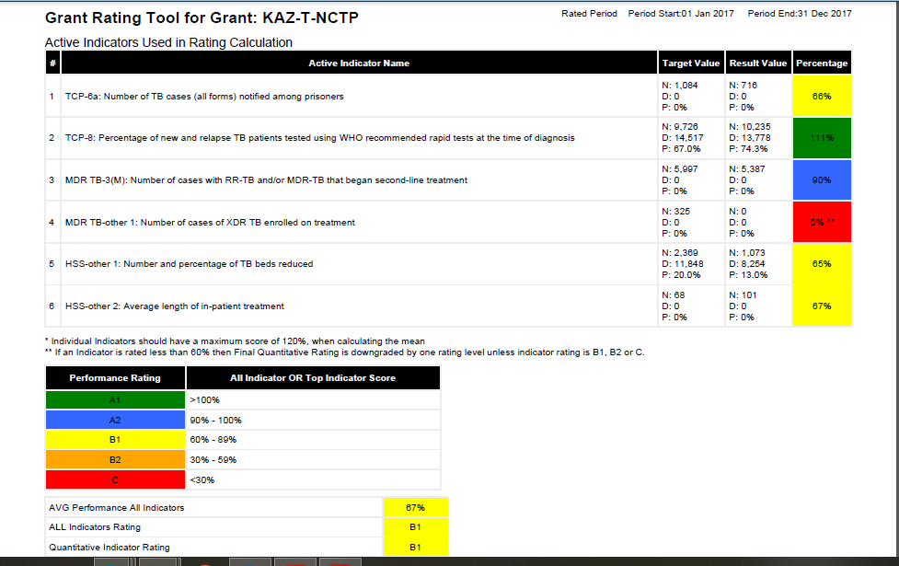
Оценка ГФ результатов работы за 2017 г. ОП- ННЦФ РК – В1

Slide 7
Решение:
2.1 Принимая к сведению информацию Секретариата Глобального фонда по оценке действующего Основного получателя назначить Национальный научный центр фтизиопульмонологии МЗРК Основным получателем гранта Глобального фонда по компоненту туберкулез на 2020-2022 годы.
2.2 Секретариату СКК направить письмо- приглашение в ННЦФ с информированием о решении СКК назначить ННЦФ Основным получателем гранта Глобального фонда.

Slide 8
Спасибо за внимание!

